Slide 1

PYTHON

Slide 2


Slide 3
What I Need To Start …
Slide ( 1 )

Slide 4

W
Slide ( 2 )
PYTHON
PyCharm
1
2

Slide 5
Variables
Slide ( 3 )

Slide 6
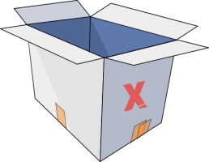


Variables
Slide ( 4 )
X = ........
Y = ........
Z = ........

Slide 7
( Print ) Function
Slide ( 5 )

Slide 8
Print function
Slide ( 6 )
لطباعة نص
print ( “ HELLO FROM PYTHON “ )
print ( ‘ HELLO FROM PYTHON ’ )
لطباعة رقم
print ( 45 )
ملاحظة : حساسية الحروف في لغة PYTHON .

Slide 9
Print function
Slide ( 7 )
لطباعة جمله الطريقة الأولي
print("My Name Is Ahmed")
print("My Favorite Programming Language Is Python")
لطباعة جمله الطريقة الثانية عن طريق المتغيرات
name = "Ahmed"
Pl = "Python"
print("My Name Is " + name )
print("My Favorite Programming Language Is " + Pl )
يمكن استبدل علامه ( + ) بعلامة ( , ) .

Slide 10
Print function
Slide ( 8 )
قم بإعادة طباعة الجمل الأتية باستخدام variable واحد يحمل اسم الشخص .
print(“ There is a boy named Ahmed " )
print(“ Ahmed bought a ball " )
print(“ Then Ahmed played with his friends " )
print(“ After that, Ahmed returned to his home " )

Slide 11
Print function
Slide ( 9 )
الحل
name = "Ahmed"
print(“ There is a boy named " + name )
print( name + " bought a ball " )
print(“ Then “ + name +“played with his friends " )
print(“ After that, “ + name + “returned to his home " )

Slide 12
( Input ) Function
Slide ( 10 )

Slide 13
Input function
Slide ( 11 )
ادخال قيمة نصية
name = input ( ‘ Enter Your Name : ‘ )
ادخال قيمة عددية
age = eval( input ( ‘ Enter Your Age : ' ) ) )

Slide 14
Input function
Slide ( 12 )
مثال ( 1 )
قم بإدخال اسم وعمر الشخص ثم اطبع رسالة ترحيبية
name = input ( ‘ Enter Your Name : ‘ )
age = eval( input ( ‘ Enter Your Age : ‘ ) )
print ( “ Hi “ , name )
print ( “ Your Age Is “ , age )

Slide 15
Strings
Slide ( 13 )
لطباعة جمله
print ( “ My Name Is Ahmed “ )
print ( “ My Name Is \n Ahmed “ )
print ( “ My Name Is \t Ahmed “ )
print ( “ My Name Is \” Ahmed \” “ )
تقوم بايثون بالطباعة التلقائية في سطر جديد .
print ( “ hello " , end = “ \n " )
وللطباعة علي نفس السطر نعمل الآتي .
print ( “ hello “ , end = " " )

Slide 16
Strings
Slide ( 14 )
لطباعة جمله
\n -- > Newline
\t -- > Tab
\” -- > Double Quote
\\ -- > Backslash

Slide 17
Exercises
Slide ( 15 )

Slide 18
Ex ( 1 )
Slide ( 16 )
حساب حاصل “ جمع – طرح – ضرب – قسمة “ عددين .

Slide 19
Ex ( 1 )
Slide ( 17 )
x = eval( input("Enter First Num ") )
y = eval( input("Enter Second Num ") )
sum = x + y
sup = x-y
mul = x*y
div = x/y
print("Sum=", sum, "\nSup=", sup, "\nMul=", mul, "\nDiv=", div)

Slide 20
Ex ( 2 )
Slide ( 18 )
التحويل من (M) إلي (Cm) علما بأن ( 1 M= 100 cm ) .

Slide 21
Ex ( 2 )
Slide ( 19 )
Meter = eval( input(“Enter Meter ") )
cm = 100 * Meter
print(Meter, “M = “ , cm, "cm“ )

Slide 22
Ex ( 3 )
Slide ( 20 )
التبديل بين عددين في متغيرين x , y .

Slide 23

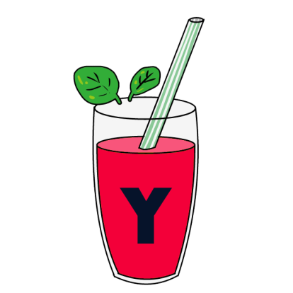
Ex ( 3 )
Slide ( 20 )
التبديل بين عددين في متغيرين x , y .

Slide 24

Ex ( 3 )
Slide ( 20 )
التبديل بين عددين في متغيرين x , y .

Slide 25
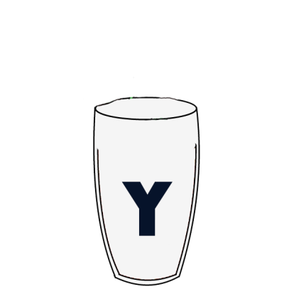

Ex ( 3 )
Slide ( 20 )
التبديل بين عددين في متغيرين x , y .

Slide 26
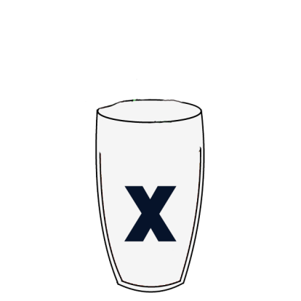

Ex ( 3 )
Slide ( 20 )
التبديل بين عددين في متغيرين x , y .

Slide 27
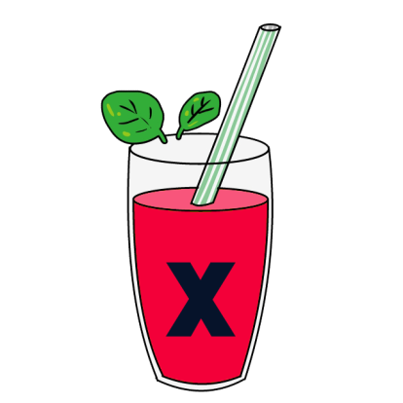
Ex ( 3 )
Slide ( 20 )
التبديل بين عددين في متغيرين x , y .

Slide 28
Ex ( 3 )
Slide ( 21 )
x= eval( input( “ Enter The Value Of X : “ ) )
y= eval( input(“ Enter The Value Of Y : ") )
print( “ Before Swapping : X = “ , x , “ Y = “ , y )
z = x
x = y
y = z
print( “ After Swapping : X = “ , x , “ Y = “ , y )

Slide 29
Ex ( 4 )
Slide ( 22 )
حساب قيمة ( 2 x – 4 )^7 .

Slide 30
Ex ( 4 )
Slide ( 23 )
x = int( input( “ Enter The Value Of X : “ ) )
z = ( 2 * x - 4) * * 7
print( “The result is : “ , x )

Slide 31

Ex ( 5 )
Slide ( 24 )
حساب محيط و مساحه مثلث أضلاعه x , y , z .
علما بأن محيط المثلث outline = x + y + z .
w = outline / 2
مساحة المثلث area = w ( w – x ) ( w – y ) ( w – z )

Slide 32
Ex ( 5 )
Slide ( 25 )
import math x= eval( input( “ Enter The Value Of X : “ ) )
y= eval( input(“ Enter The Value Of Y : ") )
z= eval( input( “ Enter The Value Of Z : “ ) )
print( “ Before Swapping : X = “ , x , “ Y = “ , y )
outline = x + y + z
area = math.sqrt( w * ( w – x ) * ( w – y ) * ( w – z ) )
print( “ Outline = “ , outline , “ Area = “ , area )

